Slide 1
Формулировака целей бизнеса и пользователя

Slide 2
Цели бизнеса:
Продать товары и услуги.
Повысить популярность доставки.
Привлечь новых клиентов
Повысить прибыль

Slide 3
Задачи Бизеса:
Реализовать оптимальную обработку заказов
Реализовать удобную сортировку
Реализовать выбор по категориям
Сделать возможным заказ для неавторизированных пользователей
Настроить таргетированную рекламу
Ввести программу поощрений лояльности

Slide 4
Цели пользователя:
Купить роллы
Быстро найти и заказать выгодную позицию

Slide 5
Задачи пользователя:
Поиск сайта доставки
Просмотр меню
Выбор сета или ролла
Выбор гарниров

Slide 6
Обзор и анализ аналогичных решений

Slide 7
Критерии для сравнения
Дизайн компонентов
Логика сайта
Навигация
Реализация корзины, поиска, категорий

Slide 8
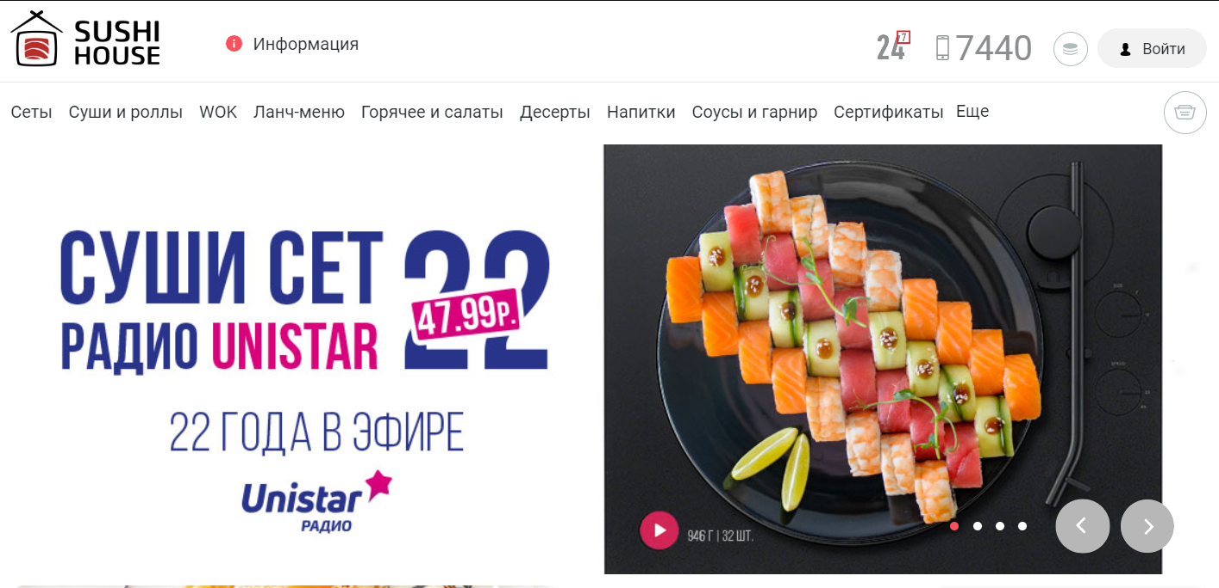
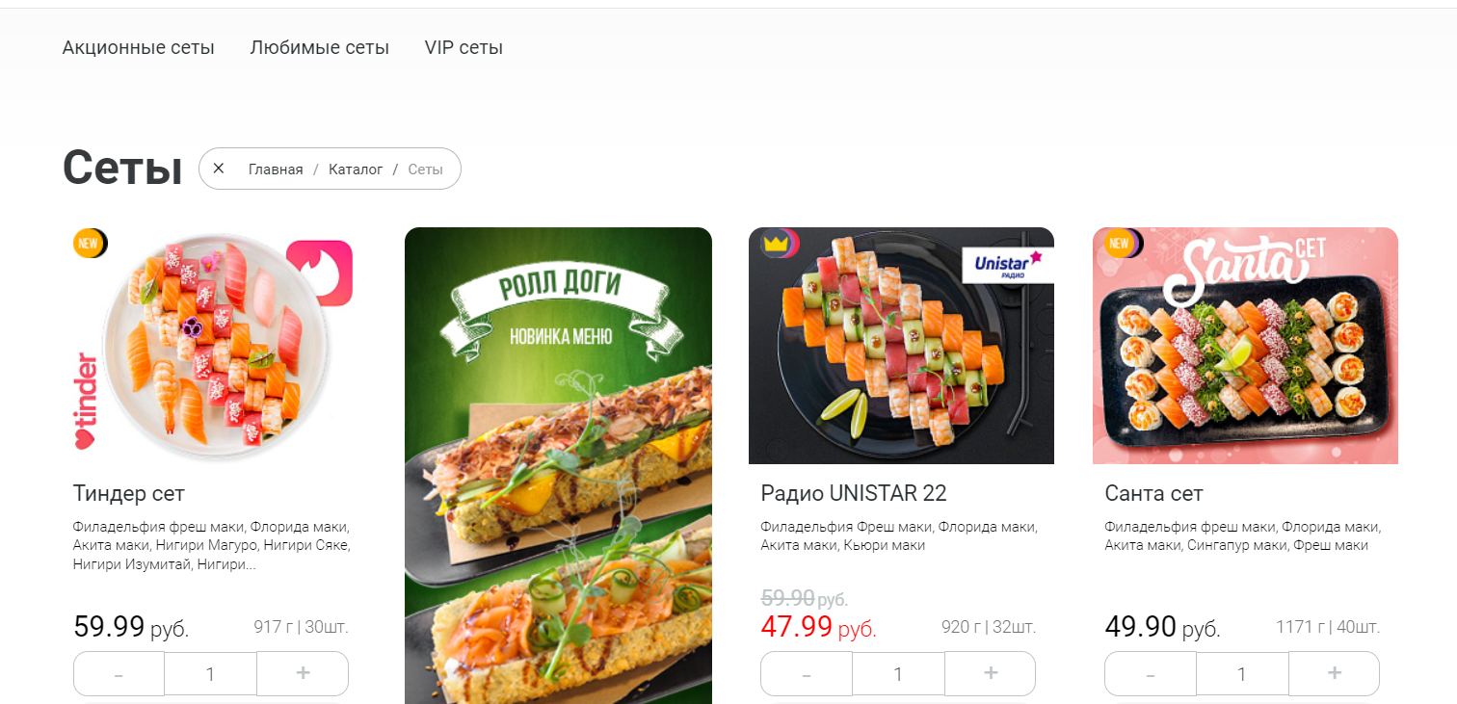
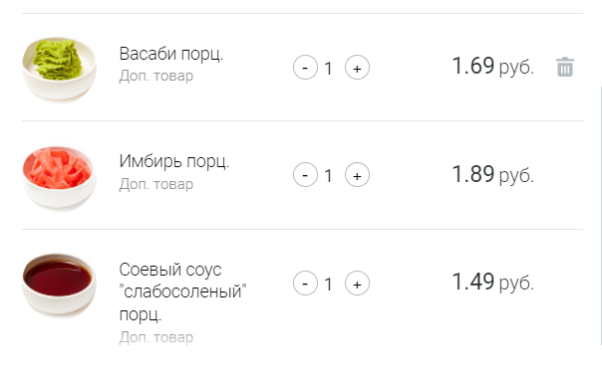
Аналог 1. Sushi House.
Плюсы:
+ Дизайн компонентов
+ Логика сайта
+ Навигация
+ Реализация корзины, поиска, категорий
Минусы:
- При добавлении в корзину сета, в корзину также автоматически добавляется гарнир, который не входит в стоимость позиции, что может быть либо удобно пользователю, если он изначально хотел их взять, но это может стать и негативным фактором если у пользователя такой цели не было, т.е. планировал заказать только одну позицию.

Slide 9
+ Дизайн сайта выполнен очень лаконично и читабельно. Удобный для пользователя интерфейс не может не импонировать пользователю, наличие разделов по категориям продукции очень облегчает навигационную задачу. На сайте есть возможность регистрации или входа в учетную запись. Для заказа не обязательно быть авторизированным пользователем.

Slide 10
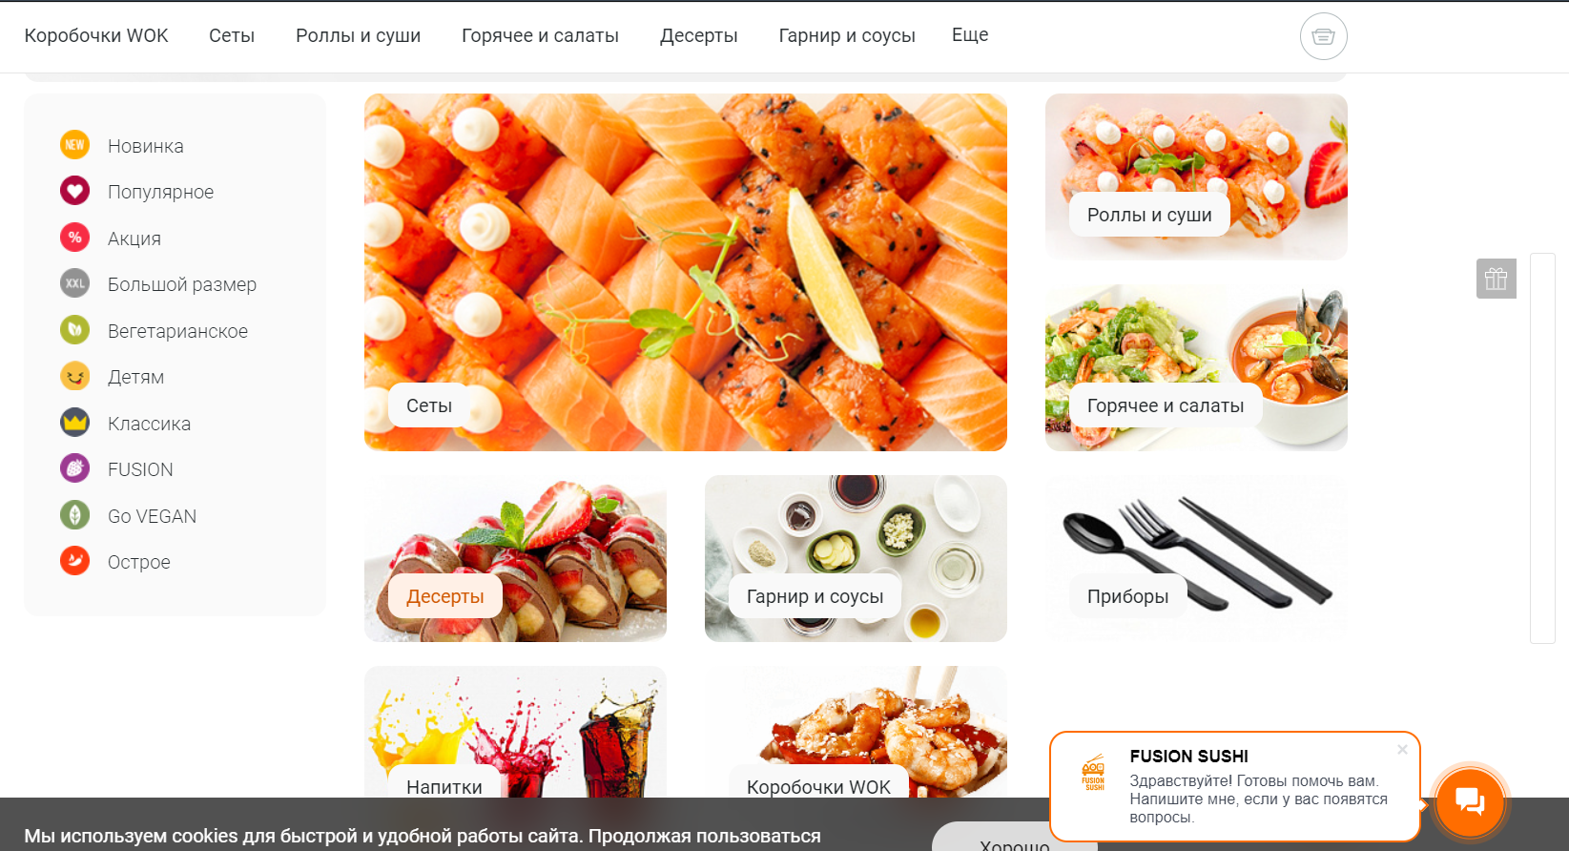
Аналог 2. Fusion Sushi.
Плюсы:
+ Дизайн интерфейса
+ Дизайн компонентов
+ Удобство
Минусы:
- На сайте два раза дублируются основные позиции (в шапке и на главной странице), что можно назвать тратой пространства, также это может вызвать замешательство у пользователя. Также присутствует проблема с автодобавлением гарниров.
+ При нажатии на диалоговую кнопку появляются ярлыки ссылок на социальные сети компании в которых можно что-то у них уточнить. Очень удобно реализованный интерактив.

Slide 11
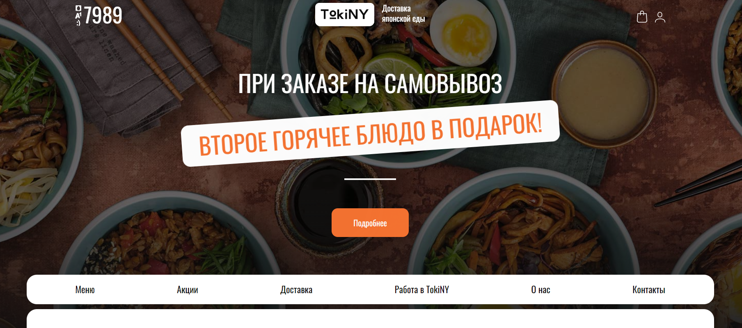
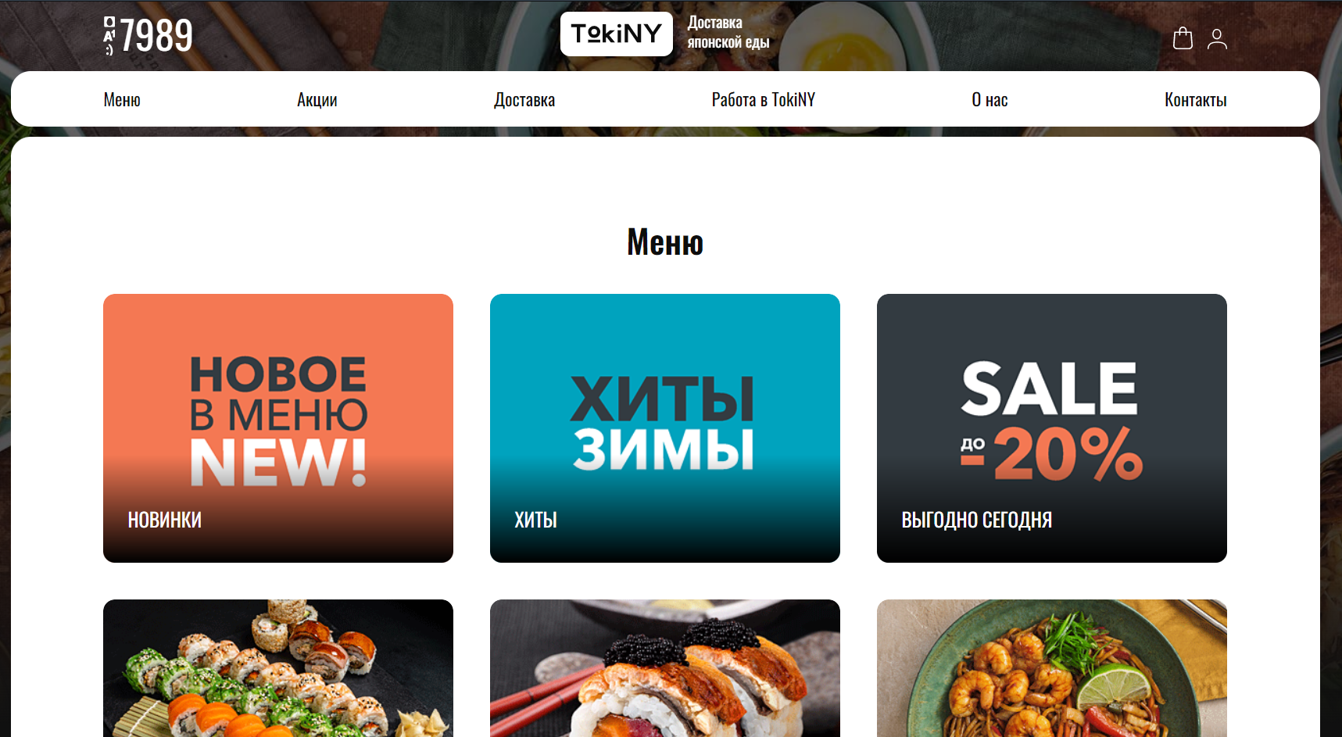
Аналог 3. TokiNY.
Плюсы:
+ Уникальный дизайн интерфейса и компонентов
+ Логика сайта
+ Реализация корзины, сортировки, категорий

Slide 12
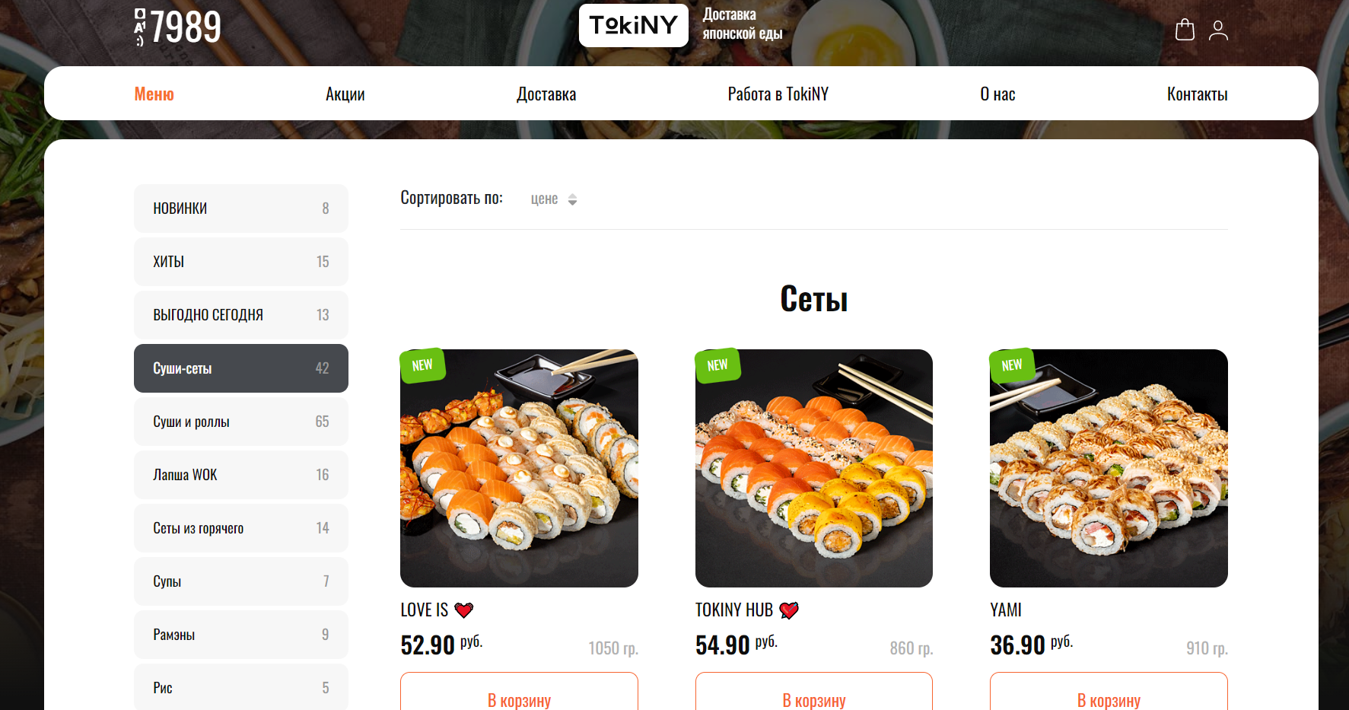
+ В меню кроме категорий реализована удобная сортировка по цене (от меньшего к большему и наоборот). Это позволяет быстрее рассмотреть предложенные товары в подходящем ценовом диапазоне. На сайте есть возможность регистрации или входа в учетную запись. Для заказа не обязательно быть авторизированным пользователем.

Slide 13
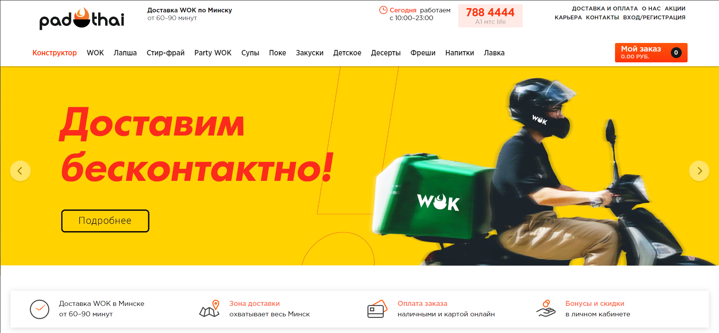
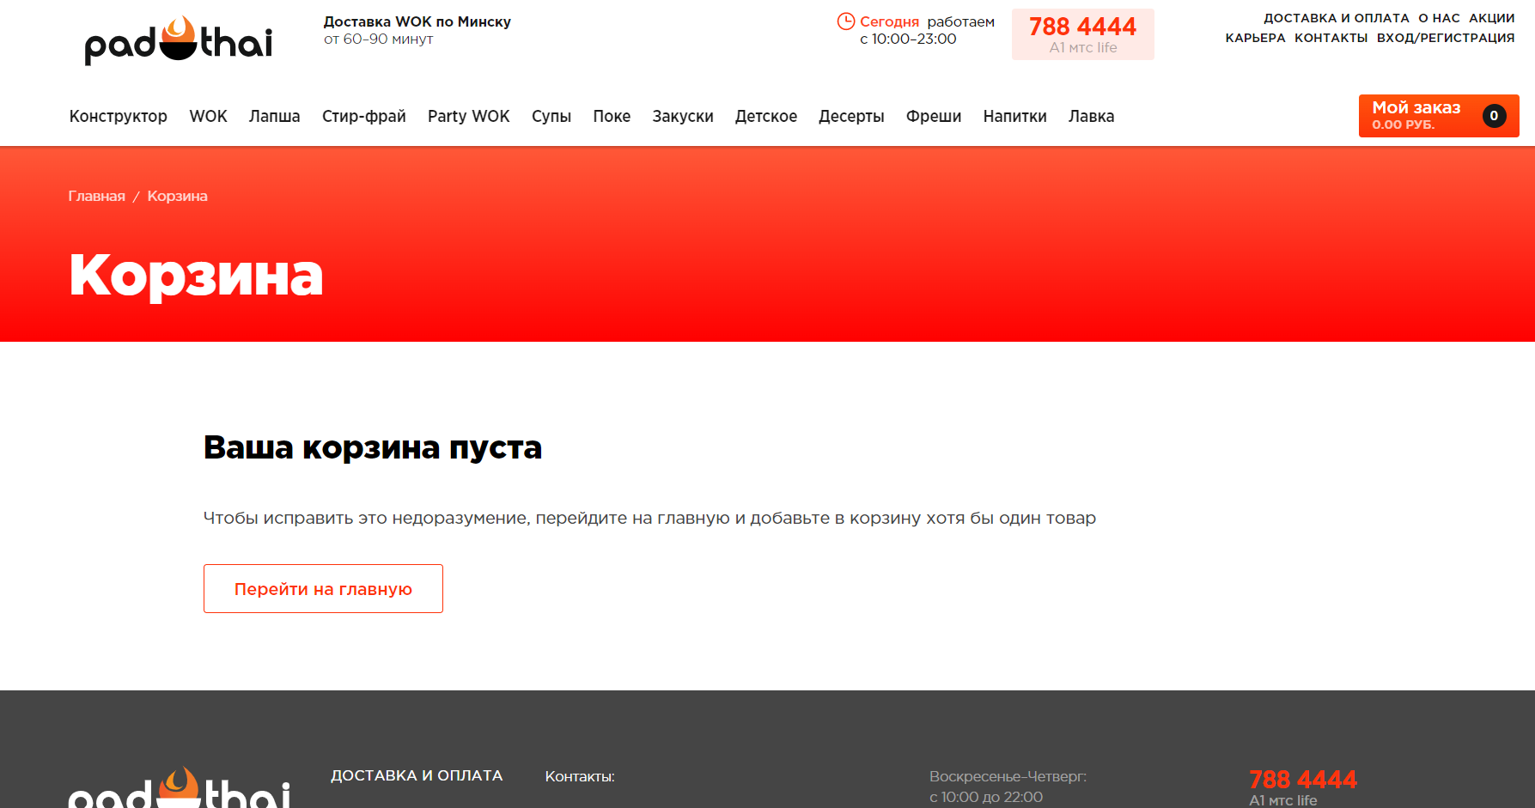
Аналог 4. Pad Thai – доставка WOKов, супов, поке.
Является вторичным конкурентом
Плюсы:
+ Дизайн интерфейса
+ Дизайн компонентов
+ Логика сайта
+ Реализация поиска, категорий
Минусы:
- Корзина реализована отдельной страницей. Такая реализация не всегда может быть удобной для пользователя

Slide 14
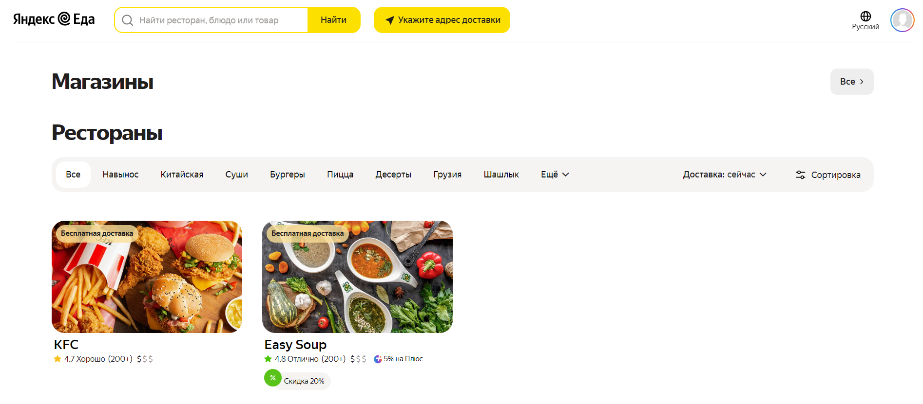
Аналог 5. Яндекс еда.
Является непрямым конкурентом

Slide 15
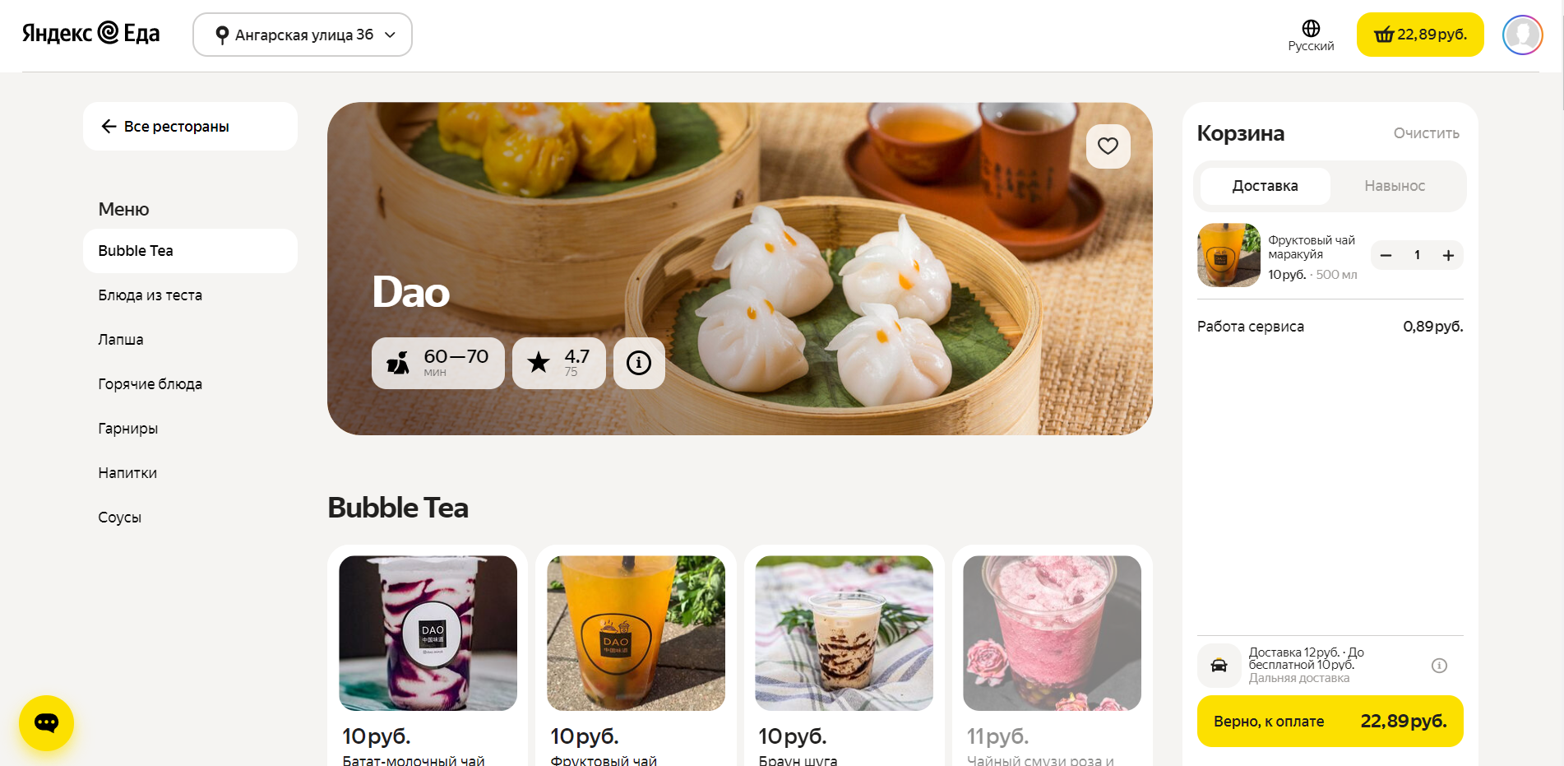
Плюсы:
+ Дизайн компонентов
+ Логика сайта
+ Реализация корзины
+ Реализация поиска
+ Реализация категорий
Удобство подчеркивается ещё и тем, что на одном сайте на выбор предоставлено множество ресторанов на любые вкусы и предпочтения

Slide 16
Выводы
В будущем продукте следует реализовать:
Минималистичный и удобный для пользователя интерфейс
Корзину посредством всплывающего окна
Всплывающий баннер для связи с руководством или консультантами
Возможность сортировки товаров по цене
Категории товаров (запеченные роллы, без рыбы, гарниры)
Возможность заказа без авторизации

